Slide 1
PROGETTO DI EDUCAZIONE POSTURALE PER ADDETTI DEL SETTORE ORAFO

Slide 2
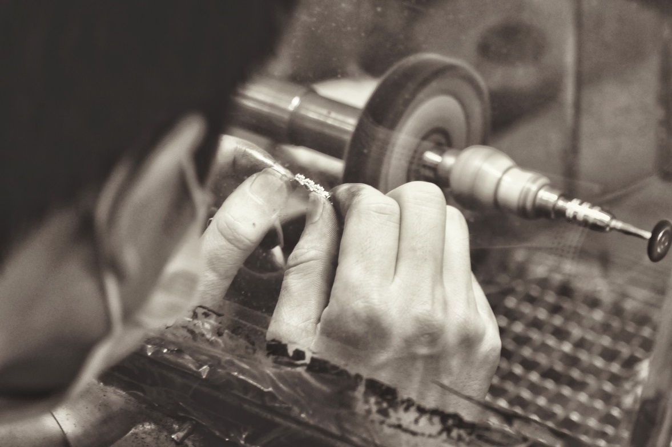
Il progetto vuole favorire la riduzione del dolore cronico cervicale degli addetti orafi, instaurando un processo di cambiamento nella routine fisica, mediante un percorso di educazione comportamentale delle persone.

Slide 3
Il corso nasce dalla volontà dell’azienda di intraprendere un percorso volto a migliorare la salute dei propri lavoratori. In quanto l’attività orafa comporta un forte impegno sia dal punto di vista mentale, costante attenzione durante l’attività, sia fisico ,dovuto alle posture che gli operatori mantengono per poter realizzare l’oggetto orafo.
Evidenze di tali situazioni di disagio sono state verificate, sia attraverso le valutazioni dei rischi, elaborate dal Datore di Lavoro, sia dai dati medici forniti, dal Medico competente.
Tecno Habitat si è quindi proposta, insieme alla Milanino Back School del Dott. Toso, per realizzare un percorso formativo volto a ridurre il dolore cronico degli operatori, mediante l’attivazione di un cambiamento comportamentale delle persone.

Slide 4
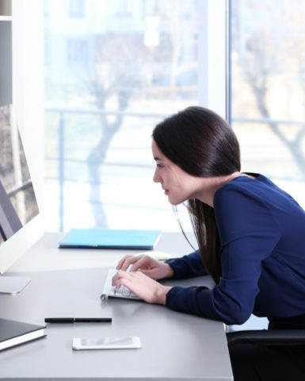
La riduzione del dolore cronico può avvenire solo attraverso la creazione di un cambiamento nelle abitudini degli operatori ovvero creazione di una nuova routine che prevede:
cambiamento delle posture (seduti, in piedi ecc)

Slide 5
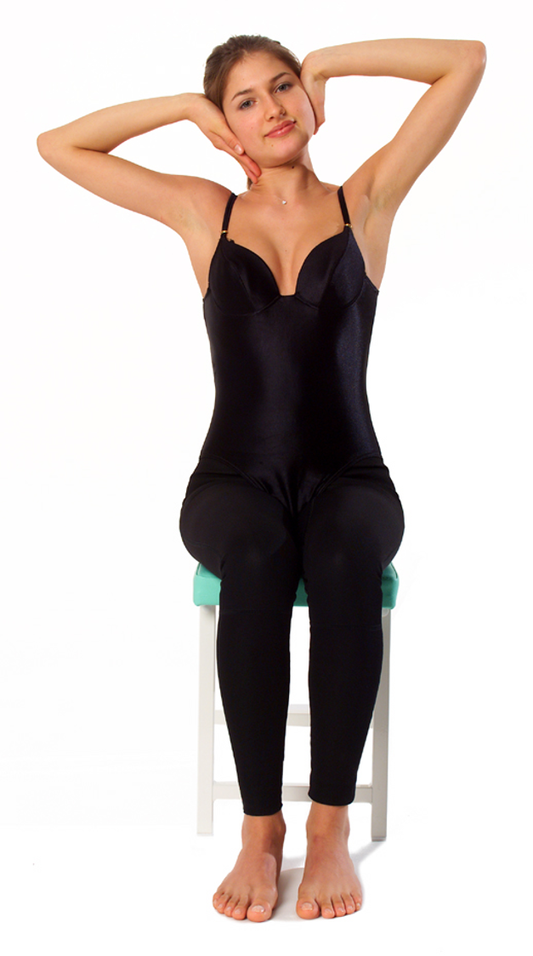
ripetizione degli esercizi sul posto

Slide 6
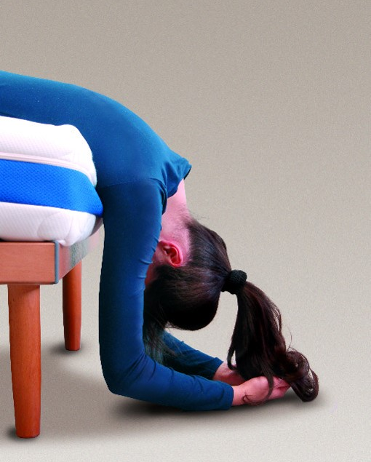
ripetizione degli esercizi a casa

Slide 7
Al fine di indurre un cambiamento negli operatori, abbiamo impostato il corso in modo da creare dei dubbi sui loro comportamenti, secondo i seguenti passaggi:
Fase 1
Sessione formativa sugli elementi di posturologia, al fine di evidenziare le posture scorrette e le posture corrette
Fase 2
Sessione formativa con somministrazione delle scale di valutazione del dolore cronico (criterio oggettivo degli eventuali miglioramenti ottenuti)
Fase 3
Sessione formativa con: spiegazioni sul corretto utilizzo del rachide, esercizi per il rachide e consegna di un diario di automonitoraggio (col fine di instaurare una routine giornaliera negli operatori)
Fase 4
Sessione formativa con analisi del diario di automonitoraggio (ogni 15 gg) ripetizione degli esercizi
Fase 5
Somministrazione delle scale di valutazione del dolore cronico (mensile)
Verifica finale dopo 3 mesi
Fase 6

Slide 8
Dopo la sessione preliminare di gruppo seguiranno dei follow up di 1h individualizzati
PRIMA SESSIONE INDIVIDUALE:
Esame della Postura (EDP) e Valutazione Funzionale del Rachide (VFR);
Compilazione delle scale di valutazione del dolore cronico Back Disability Index (BDI) e Neck Disability Index (NDI) (costruite sulla base della scala medica Oswestry Disability Index) ed in allegato compilazione della Visual Analogical Scale (VAS). Ogni mese si ricompileranno le scale del dolore cronico per dare un criterio oggettivo degli eventuali miglioramenti ottenuti;
Ripasso esercizi “flash” (di pochi secondi) da fare direttamente in ufficio e consegna di 1-2 esercizi specifici e mirati da eseguire a casa.

Slide 9
SECONDA SESSIONE INDIVIDUALE:
Ripasso uso corretto del rachide e dell'arto superiore per prevenire rachialgie e malattie occupazionali;
Ripasso di 1-2 esercizi mirati visti nella prima sessione e consegna di altri pochi esercizi individualizzati sempre da fare a casa;
Consegna di un diario funzionale all’automonitoraggio per il dolore cronico e per la verifica degli esercizi realmente svolti per attuare una terapia cognitivo-comportamentale.

Slide 10
TERZA SESSIONE INDIVIDUALE:
Verifica del diario, risoluzione eventuali dubbi, insegnamento di esercizi di core stability per supportare gli es. antalgici e respiratori qualora il dolore si sia già ridotto.
QUARTA SESSIONE INDIVIDUALE:
Prova di piccoli attrezzi specifici come Spine Pillow CV4, Spinal Backrack e terapia fisica vascolare Bemer, etc…
QUINTA SESSIONE INDIVIDUALE:
Verifica di miglioramento dopo 2-3 mesi di percorso ed eventuale variazione e-o integrazione degli esercizi.

